Slide 1
Методическая разработка урока истории в 5 классе « Нашествие персидских войск на Элладу»
Назарова Галина Ивановна
учитель истории и обществознания
Муниципальное бюджетное образовательное учреждение «Шенкурская средняя общеобразовательная школа»
г. Шенкурск Архангельской области
Вторая Всероссийская научно-методическая конференция, 10 ноября 2014 - 10 февраля 2015
"Педагогическая технология и мастерство учителя"

Slide 2
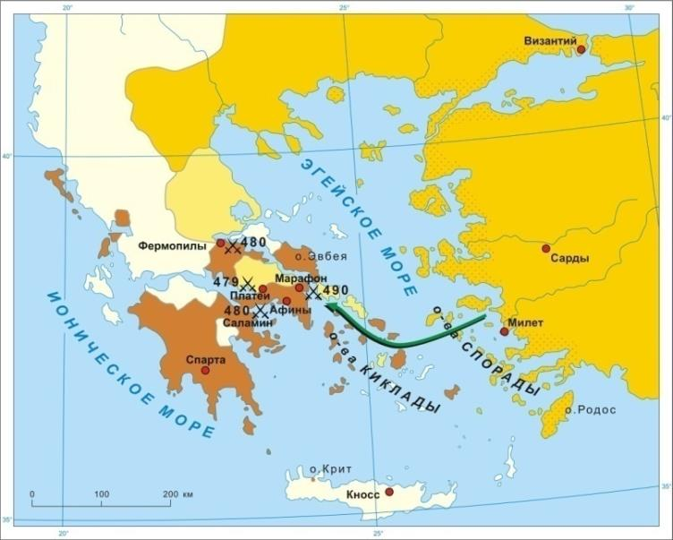
Греко-персидские войны (500-478г.г. до н.э.)

Slide 3
Разгадайте путаницу.
Переставьте буквы в словах, и у вас получится:
Город-государство в Южной Греции «САПТАР»- 1
Город-государство в Средней Греции «НИАФЫ»- 2
Тесно сомкнутая шеренга пехоты «НАЛАГАФ»- 3
Тяжеловооруженные пехотинцы, составляющие
основу греческой армии «ТЫЛПОГИ»-4
5. Военачальник « по-гречески» «ГРАТЕСТ»-5
1. СПАРТА
2. АФИНЫ
3. ФАЛАНГА
4. ГОПЛИТЫ
5. СТРАТЕГ

Slide 4
Тема:
Нашествие персидских войск на Элладу.
Цель:
ответить на вопрос:
«Кто победит в войне? Почему?»
Итоги войны.

Slide 5
Задачи:
1. Показать на карте (контурной карте).
2. Читать схему.
3. Характеризовать исторические
источники (письменные, вещественные).
4. Объяснять термины.
5. Рассказать о событиях.
6. Заполнять таблицу.

Slide 6
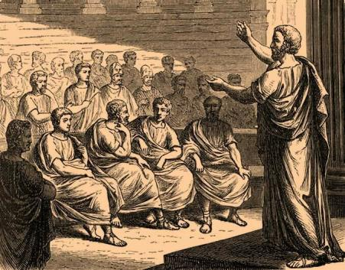
Выступая в Народном собрании, Фемистокл говорил: «Наша
родина-Эллада- разделена на десятки государств, которые
часто воюют друг с другом. Чтобы победить персов, греки
должны забыть взаимную вражду и объединиться»
С именем Фемистокла
связано создание афинского
военного флота.

Slide 7
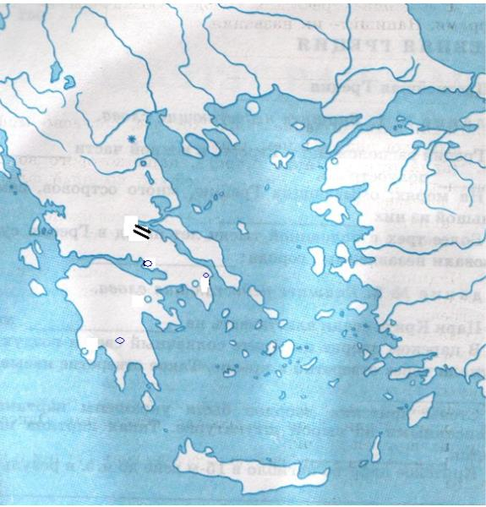
Задание: 1.Нанесите на контурной карте поход
войск Ксеркса. 2. Отметьте места сражений.

Slide 8
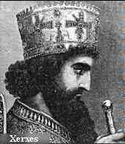
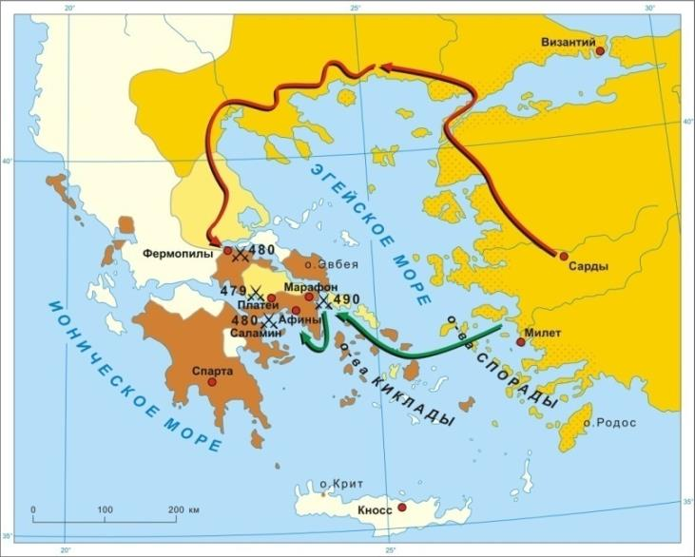
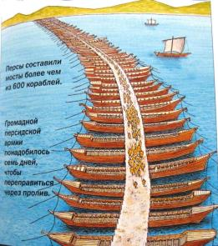

Slide 9
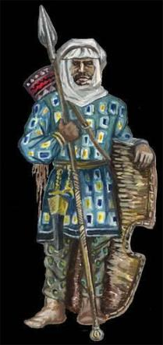
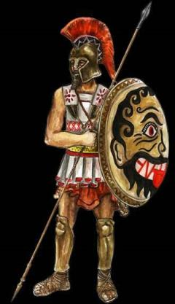
Тяжеловооруженные
пехотинцы-гоплиты-
составляли основу
Греческой армии.
Воин персидской
гвардии, известной
как «бессмертные»

Slide 10
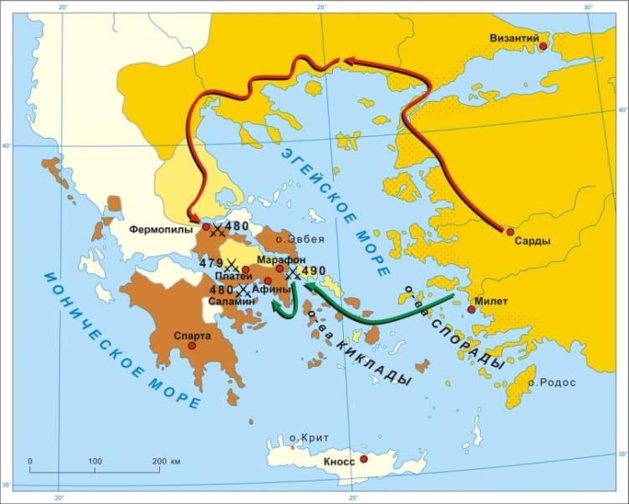
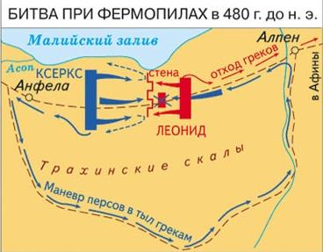

Slide 12
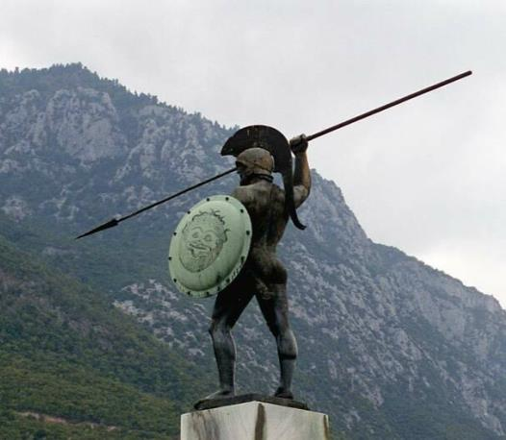
«О путник, поведай
спартанцам
О нашей кончине:
Верны законам
своим, мы здесь
костьми полегли».
Памятник спартанскому царю Леониду,
возглавившему греческое войско в битве
при Фермопилах.

Slide 13
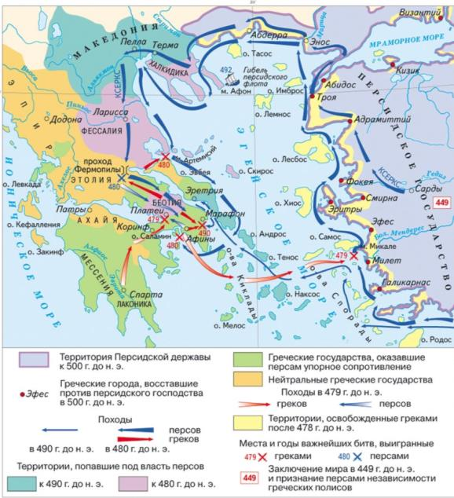

Slide 14
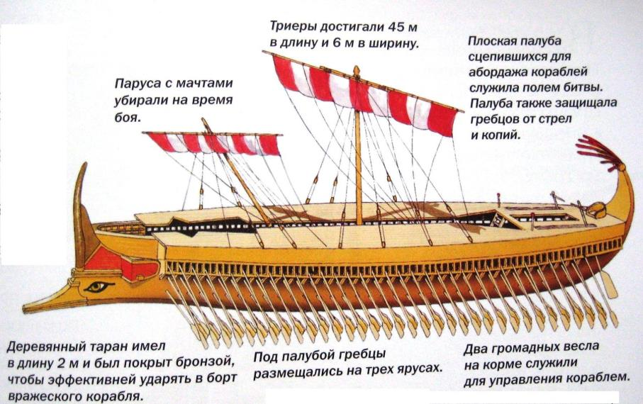
Греческая триера

Slide 15
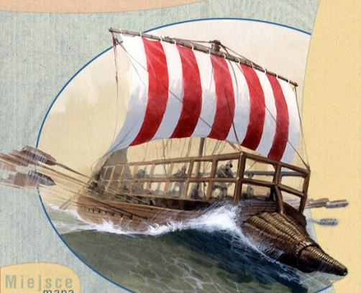
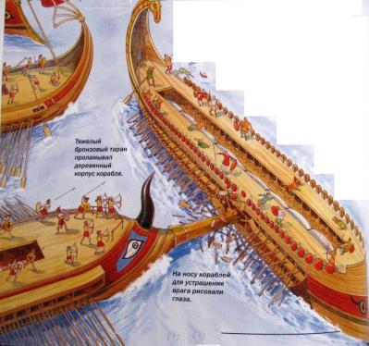
«Был слышен громкий крик:
«Вперед, сыны Эллады!
Спасайте Родину, спасайте жен,
детей своих, богов отцовских храмы,
гробницы предков: бой теперь – за все!»
Эсхил

Slide 16
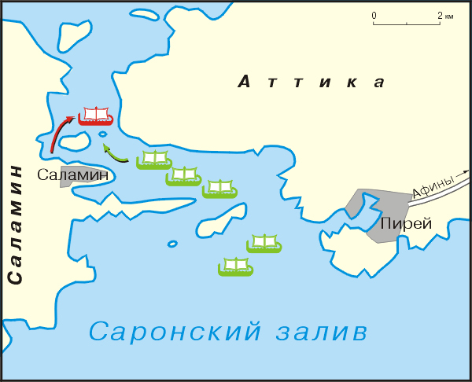
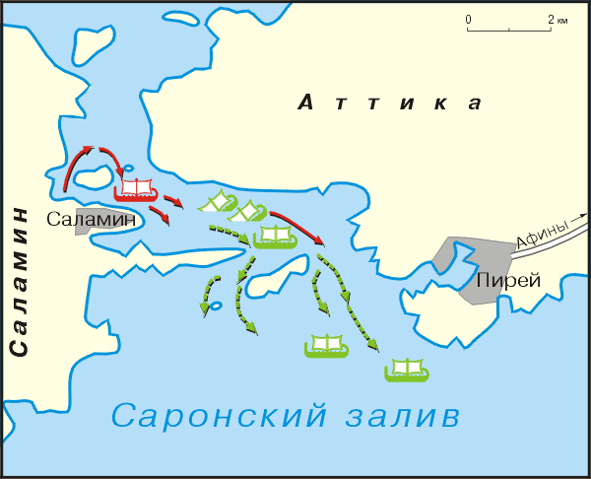
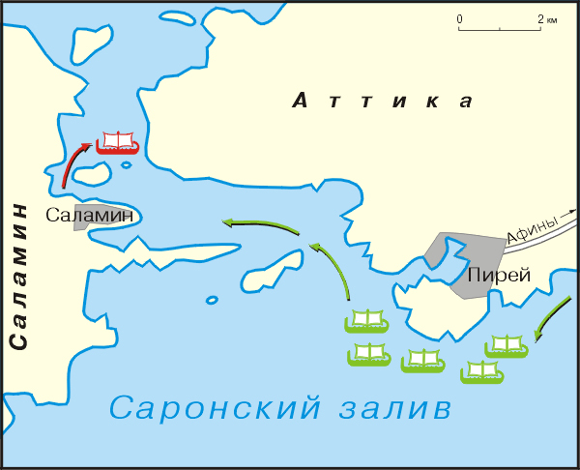

Slide 20
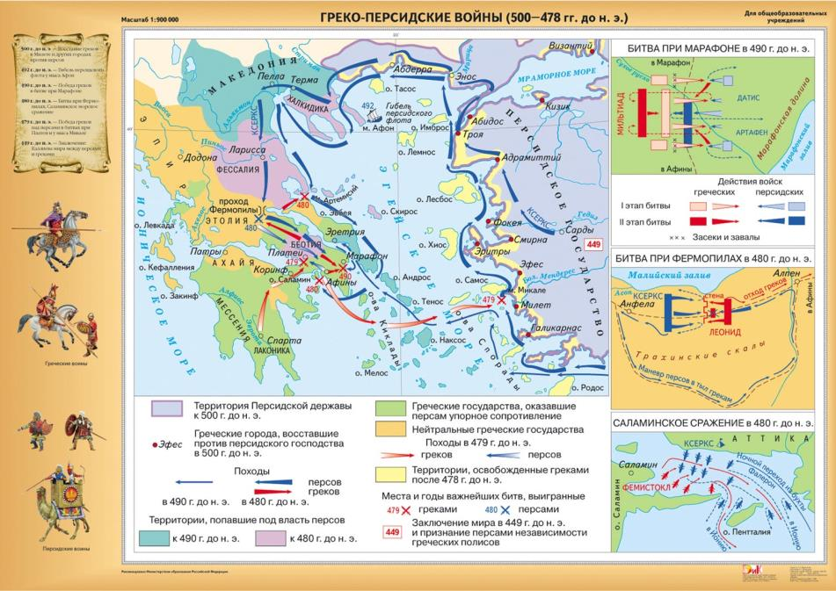

Slide 21
Цель:
ответить на вопрос
«Кто победит в войне? Почему?»
Итоги войны.
Греки отстояли свою независимость.
Вырос авторитет Афин.
3. Создан морской союз во главе с Афинами.
4. Персидским военным кораблям запрещен выход в Эгейское море.
5. Множество пленных и рабов.

Slide 22
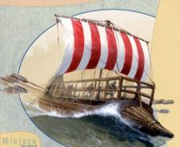
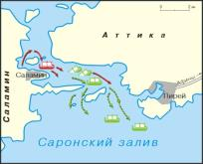
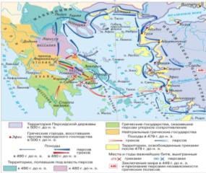
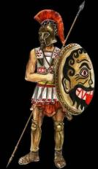
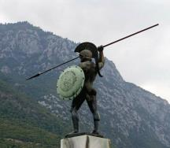
«Был слышен громкий крик:
«Вперед, сыны Эллады!
Спасайте Родину, спасайте жен,
детей своих, богов отцовских храмы,
гробницы предков: бой теперь – за все!» Эсхил.

Slide 23
Домашнее задание:
Прочитайте параграф 35 и ответьте на вопросы с. 170.
(карта, даты, термины)
2. Поработайте с датами. Придумайте и решите
аналогичную задачу.
3. Составьте рассказ об одном из сражений греков с персами
от имени участника этого сражения.

